Slide 1


2
0
孙晓峰学习阶段工作汇报
2
0
2020.02.06

Slide 2

汇报目录：
一、学习阶段安排及成果
二、发现的问题及建议
三、我的一些想法

Slide 3
一、学习阶段安排及成果
时间段 | 学习门店/部门 | 学习内容
2019-10-11至 2019-10-25 | 南京莺歌苑店 | 学习店员的问病卖药流程，店员基地的带教模式
2019-10-26至 2019-10-31 | 江苏配送中心 | 学习了解配送中心验收、发货、调拨、退货、资产、综合等各组别的运作方式
2019-11-1至 2019-11-30 | 南京集庆门店 | 全面学习掌握门店店长的六大管理模块知识。（营运、商品、服务、现场、人员、财务）
2019-12-1至 2019-12-31 | 南京殷巷店 | 店长岗位实操
2020-1-1至 2020-2-2 | 南京十五区 | 片区主任实操
2020-2-3至 2020-2-6 | 南京公司 | 各职能模块业务职能了解及沟通

Slide 4
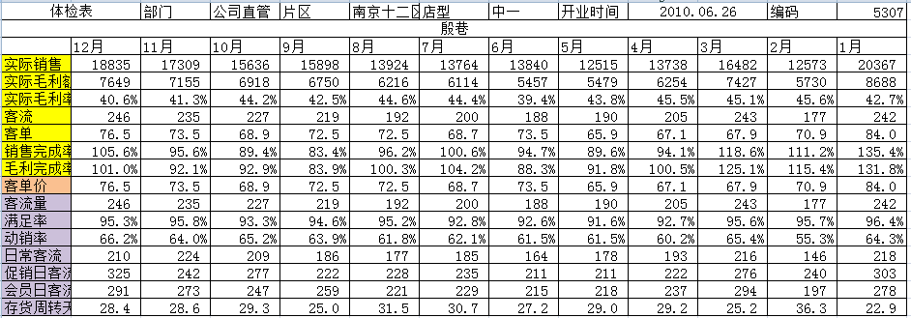
部分成果-殷巷店

Slide 5
部分成果-殷巷店
存在的问题：
1，唯营销论，导致动作变形
2，忽视所有服务项，一切从简
3，沟通不顺畅
解决措施：
1，紧盯接待过程，发现问题及时指出纠正
2，两个案例，佐证服务对于营销的帮助
3，强化沟通，公开公正的对事不对人

Slide 6
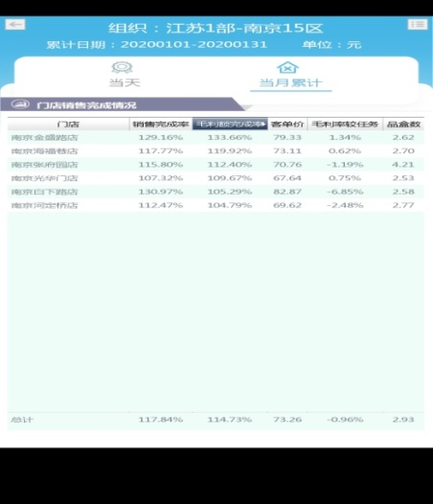
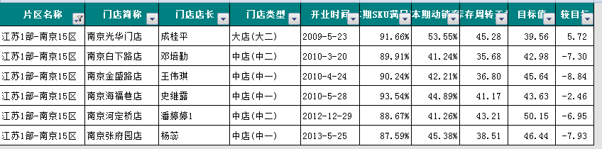
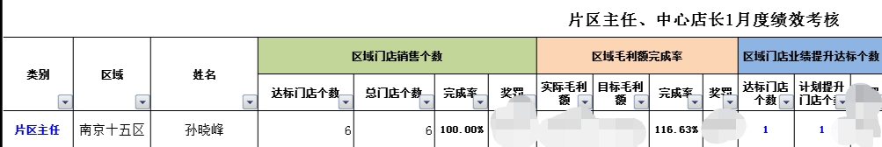
部分成果-南京十五区

Slide 7
部分成果-南京十五区
存在问题：
1，店长能力，执行力参差不齐
2，弱势门店没有方法
3，核心大店责任感欠缺
4，知道问题放任自流，缺乏解决力度
解决措施：
1，不同门店不同店长，分类分析，了解做事风格性格秉性，对“症” 沟通
2，弱势门店重点关注，分析问题点，各个突破，发现进步及时激励，哪怕只是进步一点点，加强培训，培养自信
3，积极参与大店全员会议，灌输核心大店责任意识，重点员工重点沟通，不断关怀，部分政策倾斜，挑战难度
4，紧盯问题，时刻关注，帮助店面一起解决

Slide 8
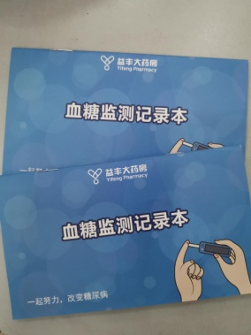
二、发现的问题及建议
问题1：店面运营标准的部分不统一，比如说：a，临时缺货商品的标价签怎么处理？有的门店将缺货商品标价签竖立，有的倒置，将没有字的背面朝外，还有的直接下架，也有的是使用绿色补货标价签
建议：统一使用绿色“正在补货中”标签，陈列空位使用其他商品填满，这样不会随意打乱货架陈列面，来货后也能第一时间找到货位进行上货
b，免费血糖血压测体温等服务项目，实际执行也是各有特色，有的门店，测血糖只有周六或者周日一天，限定上午空腹八点到九点，排队取号，有的门店没有糖尿病病例就不给测，很多店员把这个服务当成了门店的负担。
建议：加大宣传，让会员们都知道我们这些服务项目，门店必须无条件执行

Slide 9
二、发现的问题及建议
问题2：店面陈列不统一，比如说：a，中药斗柜的放置，各店标准不一，有的靠近收银台区域，有的在卖场最后面
建议：中药斗柜靠近收银区，针对购买慢药的顾客可以很自然的进行关联推荐，针对测量血压血糖的一些潜在顾客，也可以推荐加强调理
b，不同店面会根据自己的喜好，将认为没有毛利的部分商品收起来，或者放置在背柜阴凉柜
建议：必须强化灌输，可以减少陈列面，可以放置在最下层，可以缺货，但是不能在不同的地方分开陈列或者藏起来

Slide 10
二、发现的问题及建议
问题3：店面补货。目前店面补货主要分为三天一补货和七天补货，个别大店需要到一天一补货，从店长工作量的角度来看，一次补货，需要耗费店长2-3小时，系统虽然已经给出了补货建议，但是还是需要店长去进行逐条审核，而店长的担心主要在于补货参考数据中出现的非常规销售增量，系统无法分辨，跟万总也进行了沟通，公司也尝试过进行增加参数员来帮助门店实现自动补货，但实际情况不理想，库存周转，满足率等指标下滑，门店和参数员沟通也不顺畅。
建议：将补货分成两部分，一部分就是常规自动补货，由系统自动补货为主，参数员结合促销节奏进行微调，第二部分就是店面特殊补货要求，这部分由店面发起，结合自身情况（顾客提前预定、竞争门店主推等）进行补充

Slide 11
二、发现的问题及建议
问题4：商品定价逻辑的优化，针对同成分同规格不同品牌（例如：西安杨森的吗丁啉13.5元和上海医药的多潘立酮片15.5元），同品牌同成分不同规格（例如：金嗓子喉片的铁盒装21.7元8片*2板和纸盒装6.9 6片*2板），在符合成本定价或者竞争定价的逻辑下，还需要有合理的区间来适合店面进行销售，提升顾客对我司店面的信任感；
建议：同成分同规格的不同品牌厂家之间，知名度高的定价跟一般知名度的厂家之间应该设定系数，原则上应该高于一般知名度厂家产品；同品牌同成分不同规格产品，原则上数量越多，相对的算下来单片/颗应该低一点

Slide 12
二、发现的问题及建议
问题5：促销活动设置频次及活动主题匹配的问题，比如说：主题是秋冬滋补，但是活动满减台阶却是49减10并进行累加的全场活动，并没有针对滋补类产品进行突出；活动仓促上线，没有进行前期预热和蓄客。
建议：减少活动频次，活动频次过多，反而掩盖了我们周末会员日活动，一个好的促销活动，必须做到活动目的，主题，商品货源准备，出样调整，现场布置，门店执行高度一致才有可能达到提升销售的目的

Slide 13
二、发现的问题及建议
问题6：门店宣传推广手段单一，传统手段效果不明显，频繁的进社区促销宣传，预存等削弱了店员健康顾问这一对外形象
建议：在分公司层面设立社区拓展团队，以公司名义去跟社区中心、街道办、各大物业公司、办公楼宇等洽谈进社区进办公楼宇的拓展，以公益服务名义介入，降低营销费用，提升我司首位提及率（所谓首位提及率，是指消费者在有购买药品、滋补保健品、中药等我司经营项目时，第一时间想起要到益丰看一看），以公益服务例如免费量血压测血糖，爱耳日爱眼日全民健身日，老人节，儿童节等各种节日公益日，结合我司对应产品进行活动，提升我司美誉度和品牌影响力，同时可以联合社区附近我司门店，组建益丰社区关爱群，由店长和药师进行群日常管理和维护，建立起店面和社区业主的日常健康交流。

Slide 14
二、发现的问题及建议
问题7：片区主任管理幅度问题，目前江苏公司的片区主任，一般管理幅度都在20家店左右，这样的管理难度还是很大的，随着店面数量的不断增长，从优秀店长中提拔发展片区主任已经越来越难
建议：设立区域中心店，中心店的店长就为这个区域的区总，同时在区域中心店设立副店长岗位，将店助这个储备店长的角色要变成店长不在岗行使店长权利的副店长角色，店长30%精力中心店，70%区域店面，不管是区域店面的会议，培训，店面布置样板，运营标准都可以在这个标准中心店去学习培训，成为这个区域的核心。

Slide 15
二、发现的问题及建议
问题8：店员培训频次内容都很丰富，但是实际效果一般，厂家产品培训、体验式培训缺乏
建议：每个片区，应该设立一个培训会议场地，这也是前面说区域中心店的概念，这需要在门店选址建设之初就考虑进去的，随着管理幅度的增大，光靠企业微信，电话，是无法解决的，必须得有区域培训会议场地

Slide 16
二、发现的问题及建议
问题9：门店缺乏线上购物的宣传，尤其24小时店面，更应该突出
建议：线上外卖平台，其实是店面客流的另一个来源渠道，尤其对于24小时店面更是如此，店面应该在宣传物料方面增加线上便利购物的推荐，同时针对门店覆盖客群的购物习惯，加强跟电商部门的沟通，提出线上展示商品的优先排序等合理化建议

Slide 17
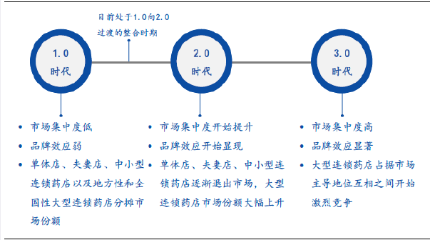
三、我的一些想法
1：关于品牌宣传，目前的医药零售行业还处于群雄并起跑马圈地阶段，这时候还缺乏头部独角兽，我们的宣传是否可以增加一些创新发展引领行业类的声音，传递出我们益丰行业领袖的态势，抢夺宣传制高点，让消费者在有健康类产品需求的时候，第一时间想起要来益丰看看，这也是所谓的品牌第一提及率

Slide 18
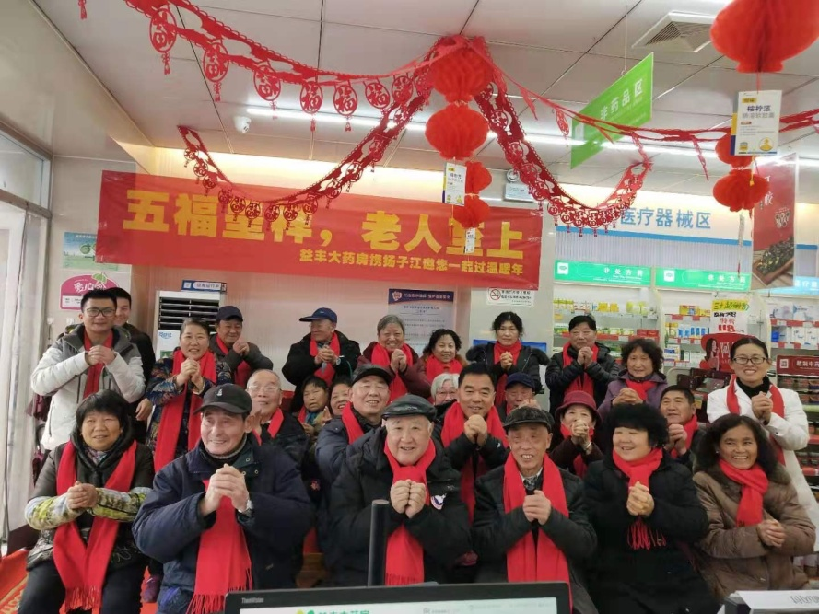
三、我的一些想法
2：关于慢病会员，目前公司开始在店面设立慢病专员岗位，这是非常重要的一个岗位，它有助于我们在门店建立一批“粉丝”，没有慢病专员的门店，我的想法是必须设立一个兼职岗位，负责慢病会员的管理，从慢病会员档案建立，到客情维护，日常关怀再到定期活动，增强慢病会员对我司的信任度和依赖感，同时逐步切入健康运动，养生调理，中药保健等关联活动及产品，针对慢病专员及兼职专员，在会员满意度这个大前提下，逐步考核慢病会员发展，活跃，复购，关联销售等指标

Slide 19
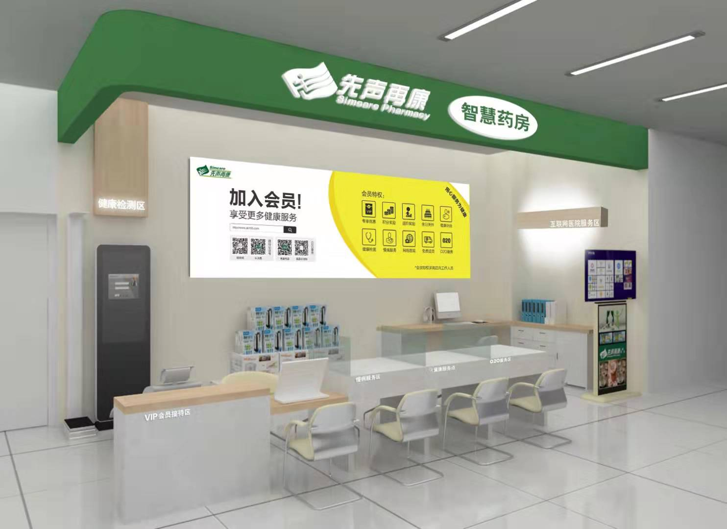
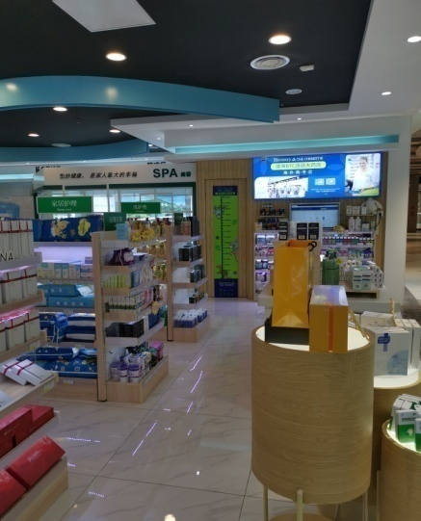
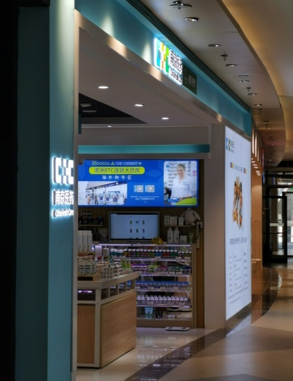
三、我的一些想法
3：关于O2O，从连锁行业来看，不管是家电、超市、家居建材还是生鲜，行业领先的肯定都是O2O企业，单纯的线上或者线下已经不在前列了，这是趋势，也是我们必须要面对的，我在店里也经常接到顾客电话，询问症状应该在线上下单什么药？这就是我们的优势点，从线下到线上再到O2O，一定是比从线上到线下再来O2O要有优势多了，线上线下融合的健康顾问，才是未来我们竞争的优势所在

Slide 20
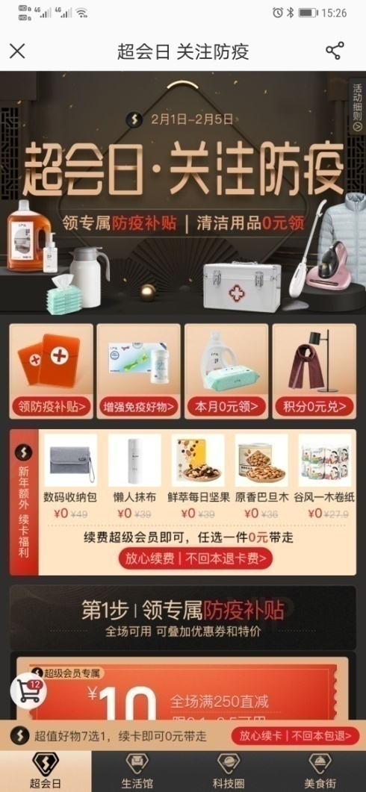
三、我的一些想法
4：关于会员，经历这次疫情后，人们对于各种医疗用品、医疗药品、卫生防护用品等有了更加深刻的认识，也一定会进一步推进人们在未来的日子里加强家庭健康产品及防护类产品的储备。等疫情结束，各项供应恢复后，建议针对会员权益，可以推出全新的年费会员“益+会员”，年费199元每家，可以获得超级会员权益，并获得包含口罩，酒精，手套，温度计等在内的家庭健康防护药箱。当然，年费会员肯定不仅仅这一个权益，包括收费金额，是否设置专属店面健康顾问服务等等，还需要更深入的研究探讨。

Slide 21
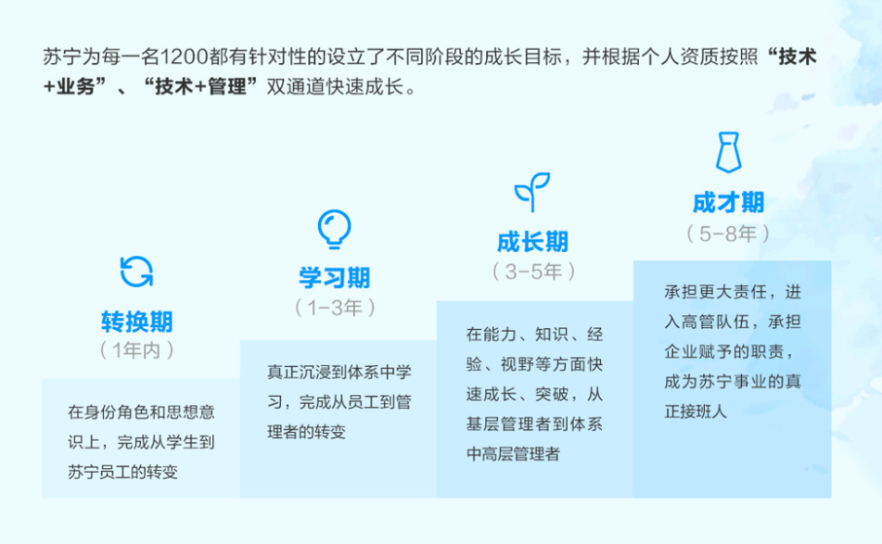
三、我的一些想法
5：关于人才梯队建设，除了现有的储备店长培训，针对片区主任、门管部长、市场部长等运营条线的中层骨干，启动本科毕业生储备干部行动，结合益丰大学，岗位轮训，专人带教，定点培养，用2-3年时间，储备一批优秀中层力量，为公司全国布局积蓄人才。

Slide 22
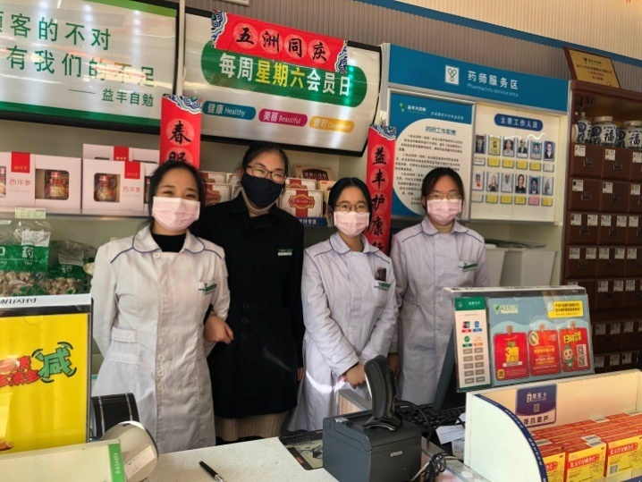
这场突如其来的疫情，让我对这个行业有了更深的认识，也为我们益丰人的职业精神和社会责任意识所深深感动，看到顾客向我们店员鞠躬的视频，我觉得一切都值得！有这样的精神，有这样的团队，没有什么困难可以阻挡我们前进的步伐，我相信，疫情结束，春暖花开后，我们将迎来更美好的未来！

Slide 23

路漫漫其修远兮吾将上下而求索
THANKS

